Slide 1
第十一章 杂环化合物

Slide 2
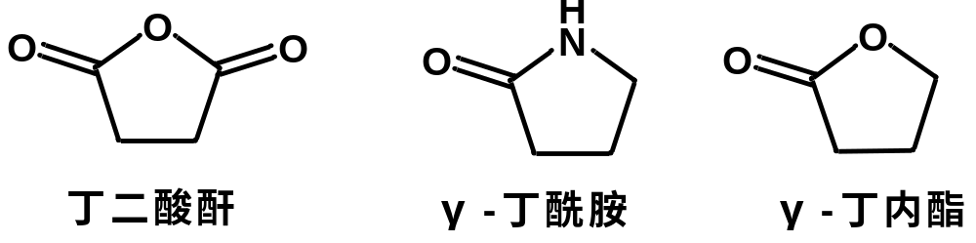
杂环化合物的涵义：
A. 具有一定芳香性的、成环原子除碳原子以外，还有其它原子的环状化合物。常见的杂原子有O、S、N，也可出现B、P、Si。
B. 二元酸酐、内酰胺、内酯虽具有环状结构和成环的杂原子，但它们在水中易水解开环。因此, 不属于杂环化合物。
C. 天然化合物中有很大部分含有杂环结构，叶绿素、血红素、DNA、RNA、部分维生素、中草药中的有效成分(生物碱)、抗生素、植物色素等。

Slide 3
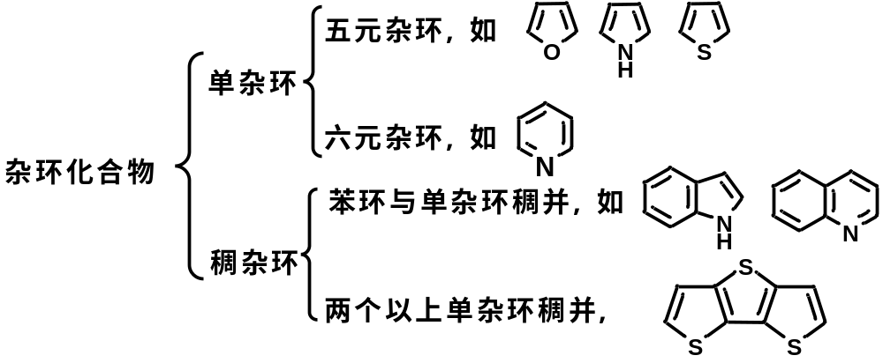
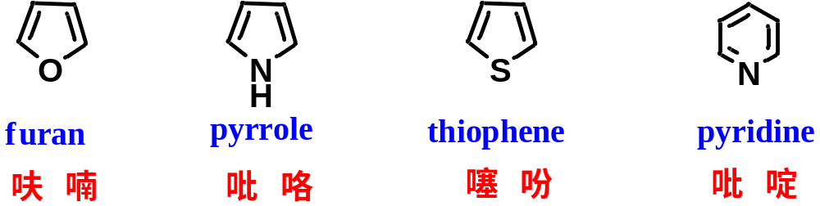
第一节 杂环化合物的分类和命名
一、分类
二、命名
1、 音译法：在同音汉字左边 + 口字。

Slide 4
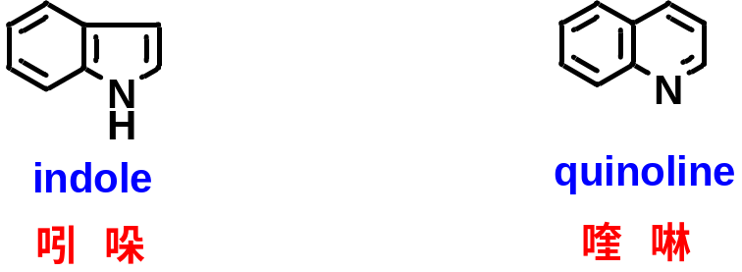
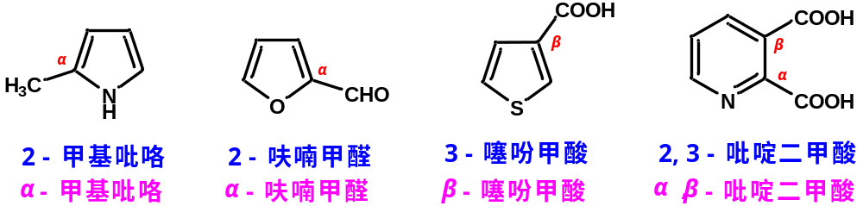

2、 杂环及环上取代基的编号
(1) 母体杂环的编号：杂原子的编号为1。
杂原子邻位的碳原子也可依次用α、β、γ…编号。

Slide 5
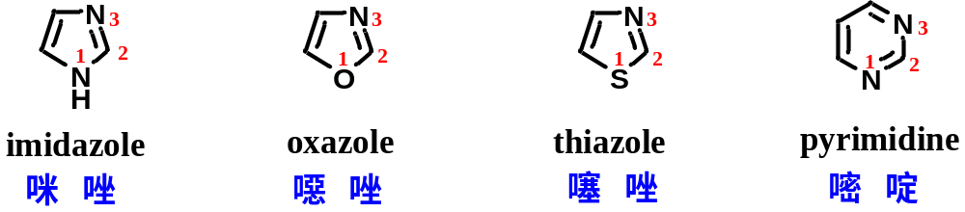
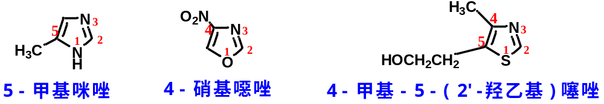
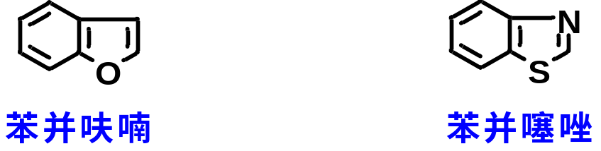
当环上有不同杂原子时，按O→S→N的次序编号。若
环上连有不同的取代基，其编号按次序规则和最低系列。

Slide 6
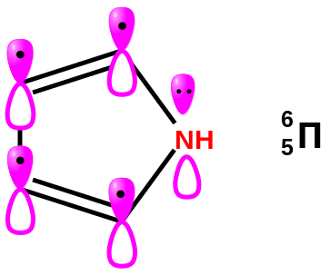
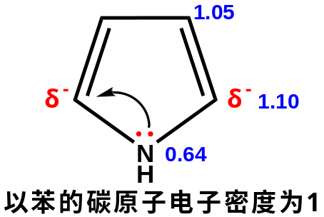
第二节 杂环化合物的性质
一、杂环化合物的结构
1、富电子体系—五元杂环
A. 典型的物质：呋喃、噻吩、吡咯。
B. 环原子为sp²杂化，平面结构，杂原子提供一对p电子，参与大Π键的组成。
C. 符合4n+2的休克尔规则。因此，具有芳香性。环的电子密度大于苯环。尤其在杂原子的邻位。
此外，根据环上各键的键长并不相等，说明杂环中的电子密度没有完全平均化芳香性弱于苯环。其电子密度的变化情况类似于苯胺。

Slide 7
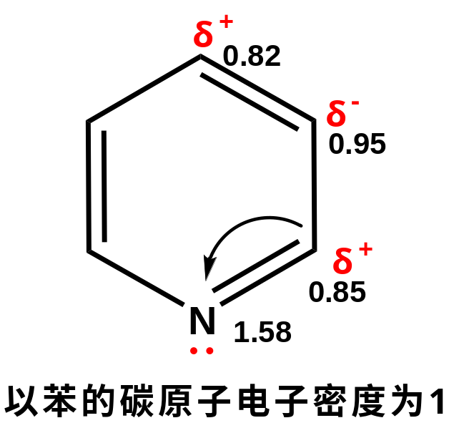
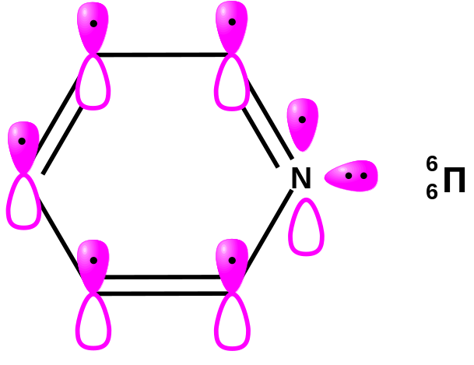
2、缺电子体系—六元杂环
A. 吡啶是典型的六元杂环化合物，环原子以sp²方式杂化。B. 每个原子的未参加杂化p轨道上均只有一个单电子，组成大Π键，符合4n+2休克尔规则，六元杂环化合物同样具有芳香性。

Slide 8
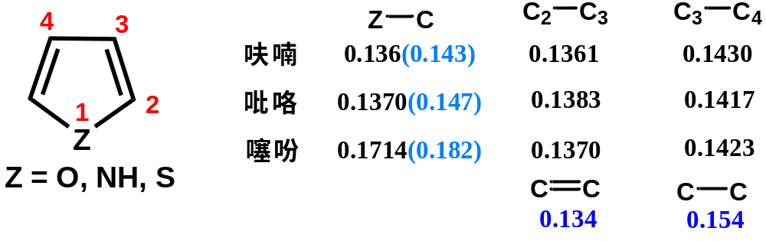
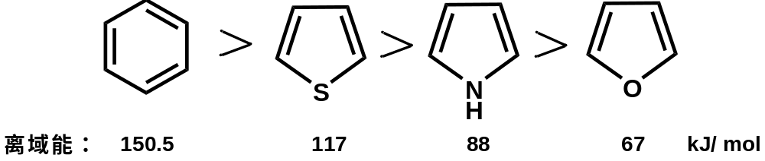
二、杂环化合物的芳香性
具有闭合环结构，具有环多烯结构，具有共平面或近似平面结构，π电子数符合4n+2规则。符合休克尔规则，因此具有芳香性。
具有芳香性的杂环与苯环的异同点
1、五元杂环化合物
(1) 由此可见，苯分子中的键长完全平均化，而五元杂环化合物分子中的键长只是有一定程度的平均化。因此，五元杂环化合物的芳香性比苯差。其芳香性次序是：

Slide 9
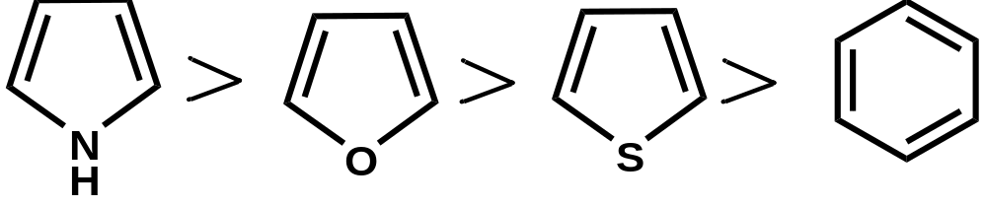
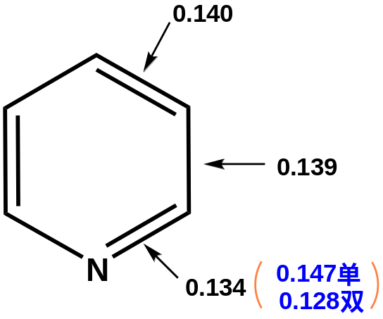
(2) 五元杂环化合物是富电子体系，而苯环为等电子体系，故环上的电子云密度比苯高，其亲电取代反应比苯容易，尤其易发生在α- 位。杂原子的存在相当于在环上引入了-NH₂、-OH、 -SH 等活化基团而使环活化，故进行亲电取代反应的活泼顺序是：
2、六元杂环化合物
(1) 吡啶环的键长也发生了较大程度的平均化，C ―C键虽与苯相似，但C-N键变化很大，因此，其芳香性也比苯差。

Slide 10
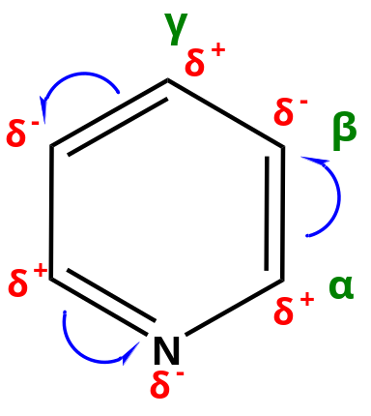
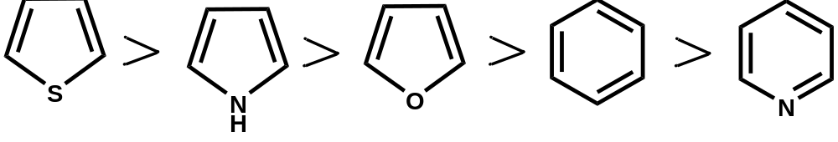
吡啶和苯虽然都属等电子体系，但因氮原子的电负性较大，从而使环上的电子云密度降低 ，故其亲电取代反应性能不但比苯差，且亲电取代反应发生在电子云密度较高的β-位。
这一特性很类似于硝基苯。
综上所述，五元、六元杂环化合物虽然都具有芳香性，
但其环上的电子云的密度是不同的，其电子云密度由高到
低的顺序是：

Slide 11
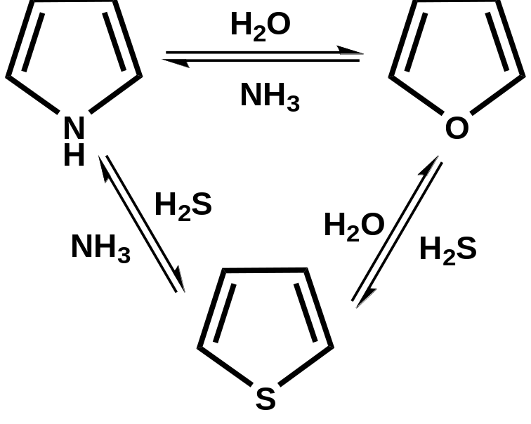
相互转化
佑尔业夫(Yupev)：利用Al₂O₃为催化剂，实现噻吩、吡咯、呋喃环之间的转化。

Slide 12
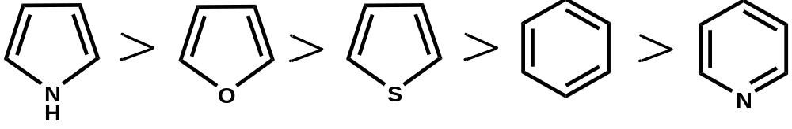
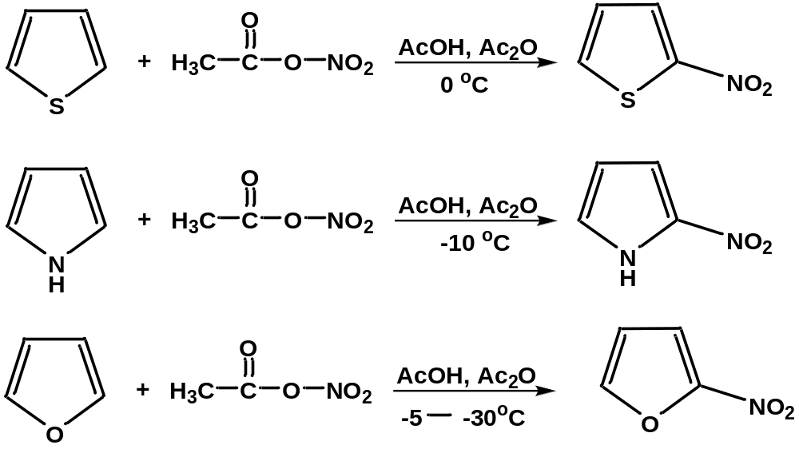
三、五元杂环化合物的化学性质
1、亲电取代反应
亲电取代反应活性：
A. 硝化反应
硝化试剂为温和的硝酸乙酰酯 ：(CH₃CO)₂O + HNO₃→ CH₃COONO₂

Slide 13
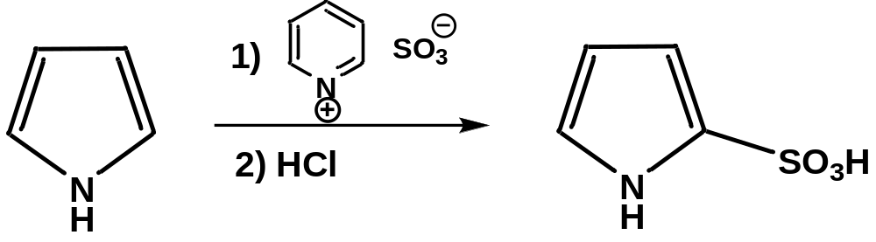
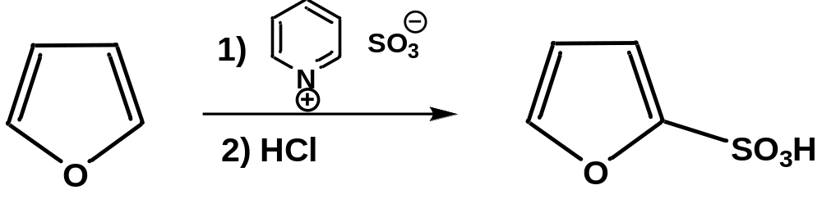
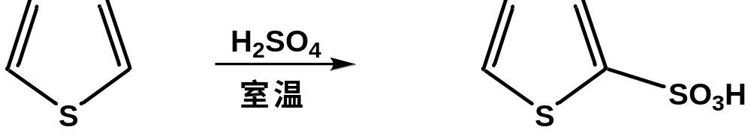
B. 磺化反应

Slide 14
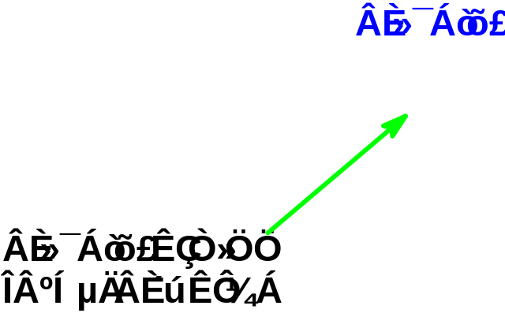
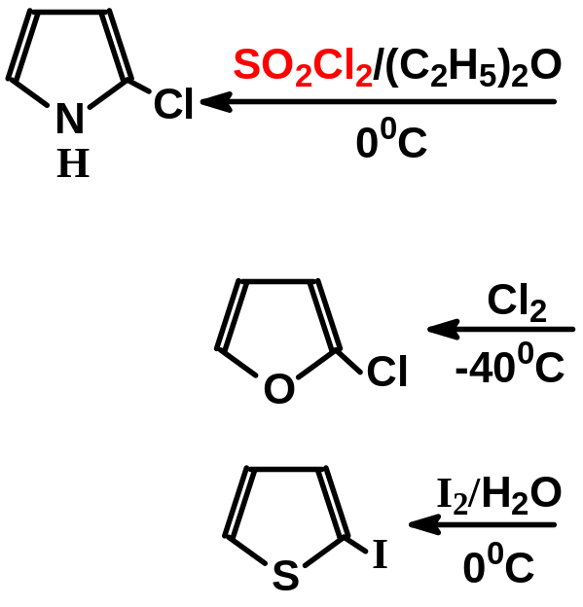
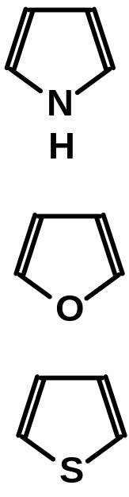
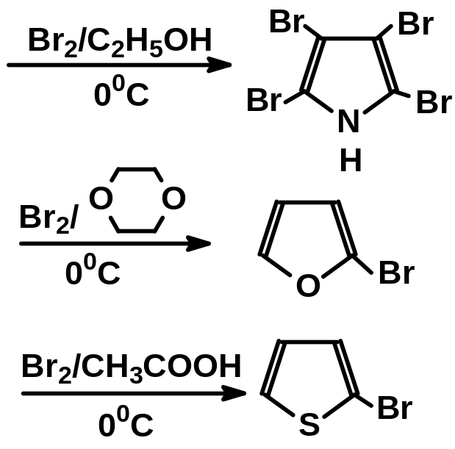
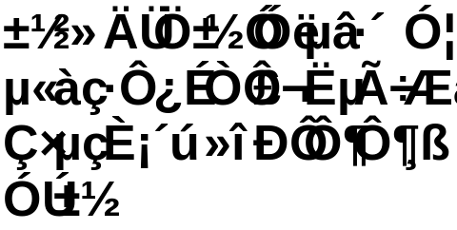
C. 卤代反应

Slide 15
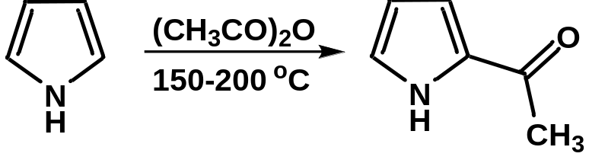
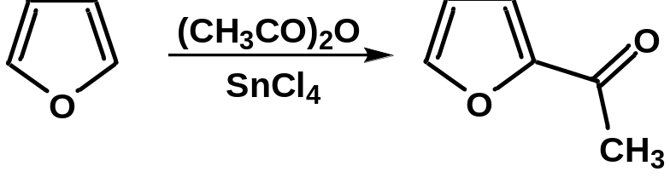
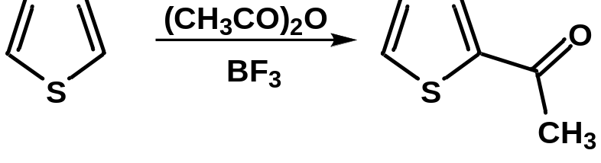
D. Friedel-Crafts反应
主要是酰基化反应，烷基化反应得到混合物。
结论：五元杂环化合物的亲电取代反应活性高，所以，一般选用弱的亲电试剂、在低温条件下、采用溶剂稀释时反应，以防止五元杂环化合物氧化或聚合。

Slide 16
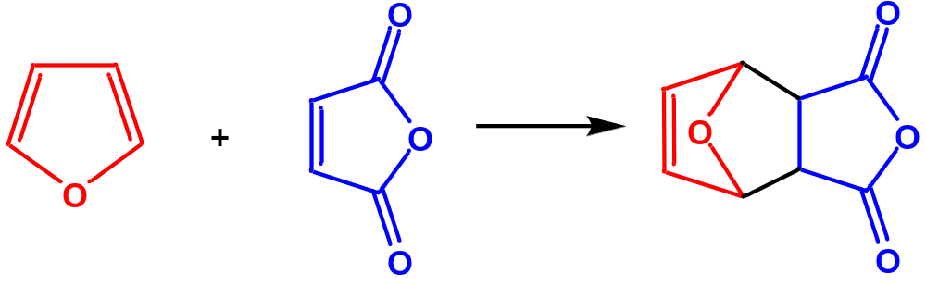
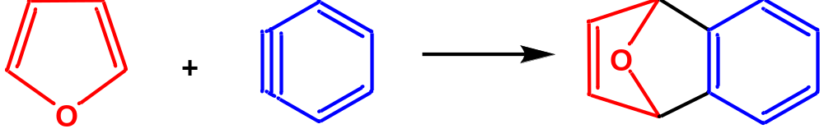
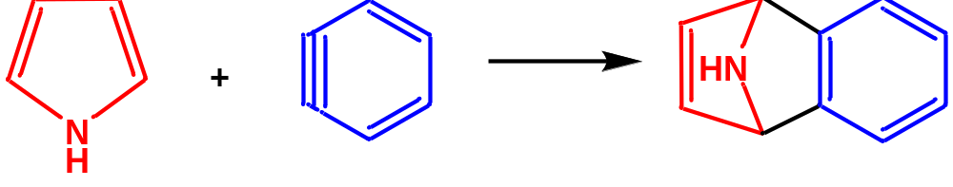
2、加成反应
A. 亲双烯加成反应 （了解内容）
一般认为：呋喃较易发生亲双烯加成反应，吡咯也能和活性较大的亲双烯体发生反应，噻吩不易发生反应。

Slide 17
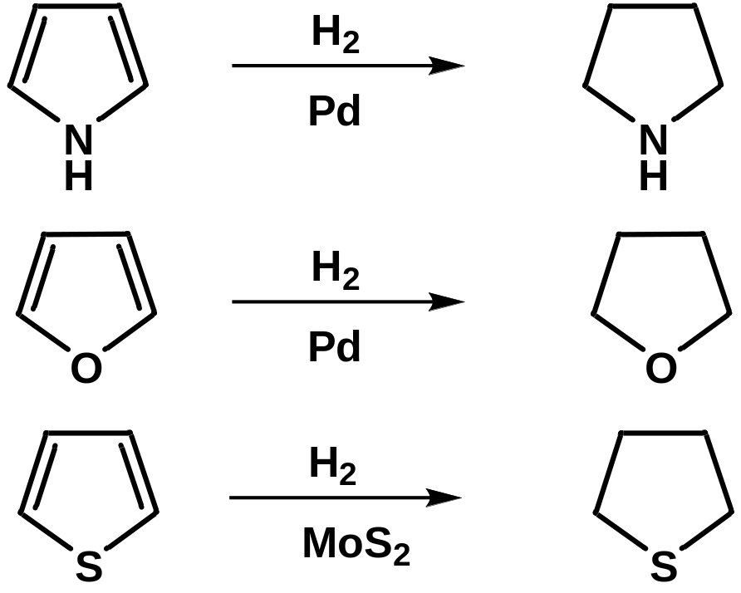
B. 催化加氢反应
呋喃、吡咯较易发生反应，噻吩能催化剂中毒，在特殊催化下发生反应。

Slide 18
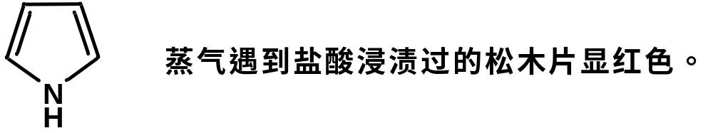

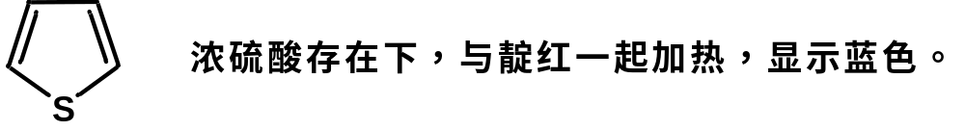
3、五元杂环化合物的鉴别

Slide 19
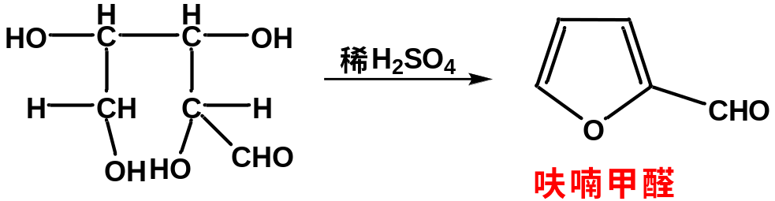
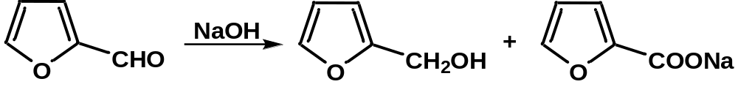
糠醛（呋喃甲醛）
无色液体，易被空气氧化，在水中的溶解度 9%，可通过戊糖脱水制得。
康尼查罗反应
鉴别：
1. 托伦斯试剂：生成银镜。
2. 斐林试剂：生成红色沉淀。
3. 醋酸存在下加入苯胺，显红色。

Slide 20
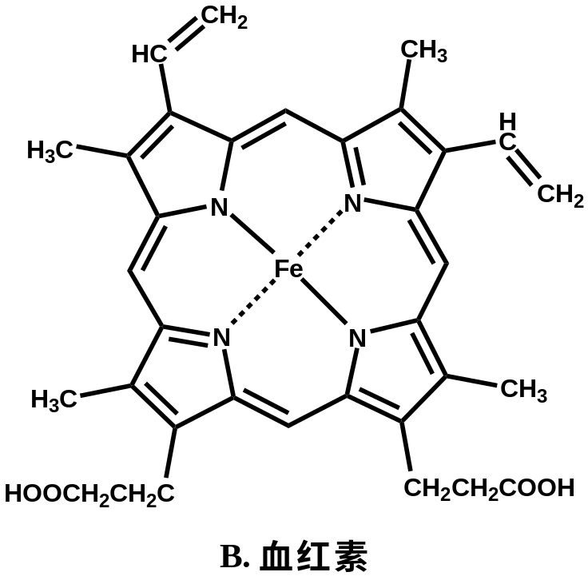
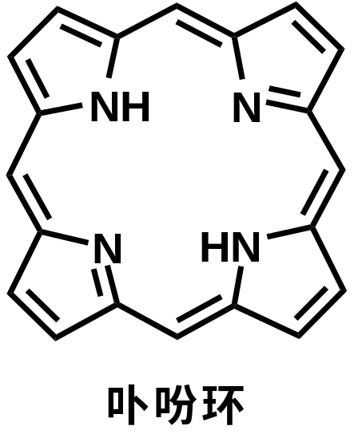
卟啉化合物
卟啉化合物在自然界分布极为广泛：叶绿素、血红素、维生素B12、细胞色素等都含有基本结构—卟吩环。卟啉具有重要的生理作用。

Slide 21
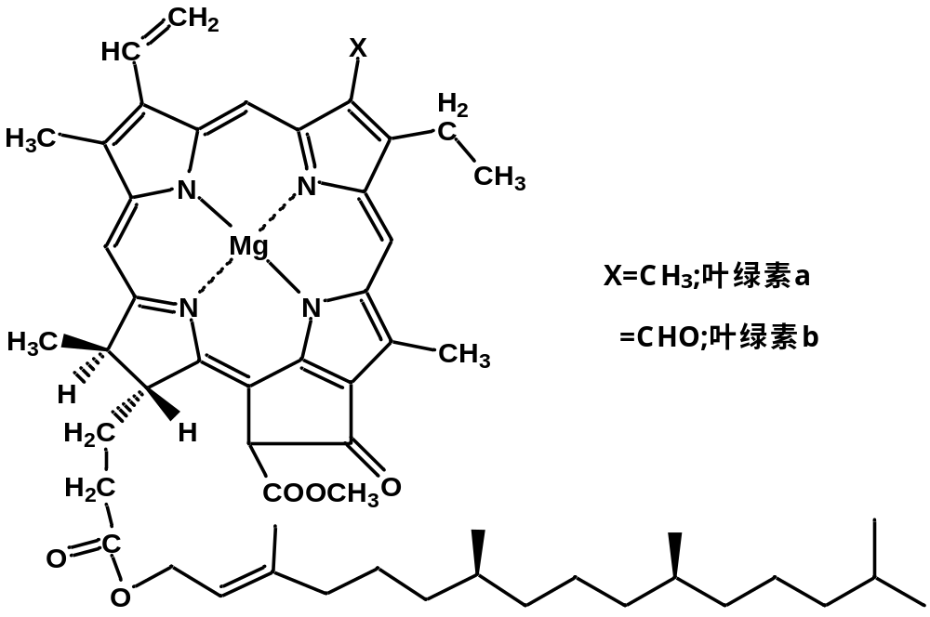

Slide 22
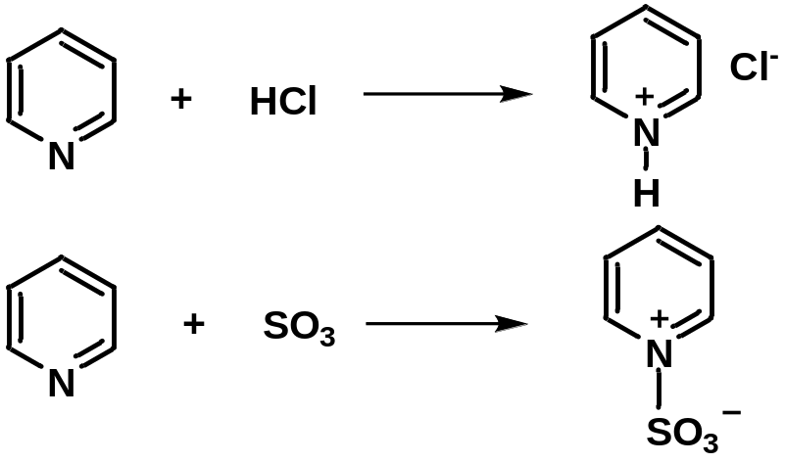
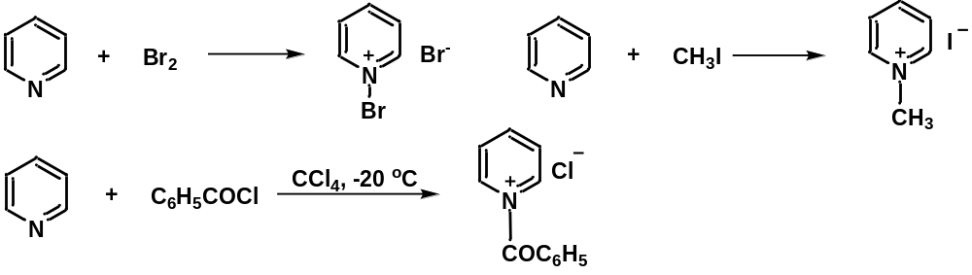
四、六元杂环化合物的化学性质
吡啶环系的化学性质
1. 吡啶环系的碱性： pK_{b} = 8.1(强于苯胺)
2. 吡啶环系氮上发生的反应

Slide 23
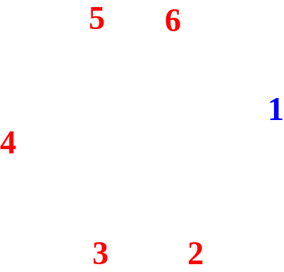
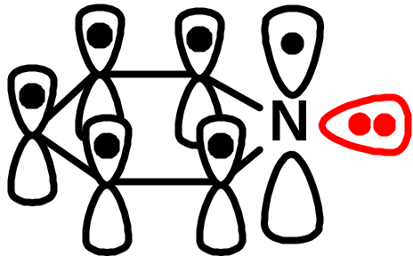
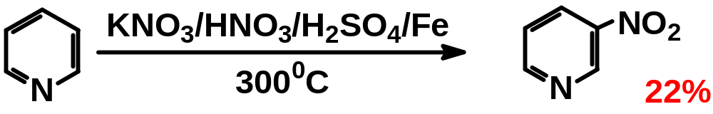
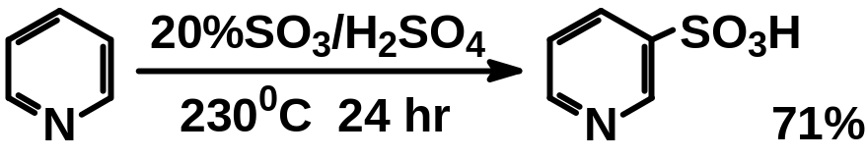
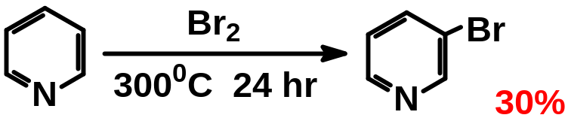
3. 吡啶环系的亲电取代反应
亲电取代反应活性低；
由于sp²杂化轨道上的电子可与水形成氢键，吡啶与水互溶。
γ
β
α
吡啶环系的亲电取代反应比苯的活性低，发生在β位

Slide 24

4. 吡啶环系的亲核取代反应
吡啶的亲核取代反应发生在α位和γ位
吡啶的亲电取代反应发生在 β位

Slide 25




5. 吡啶环系的氧化和还原

Slide 26


6. 吡啶衍生物

Slide 27



7. 喹啉的化学性质

Slide 28




Slide 29




五、其它杂环化合物
1. 嘧啶
具有弱碱性，嘧啶环本身不存在于自然界。但其衍生物广泛分布于动植物体内。是组成核酸的重要部分，嘧啶的羟基、氨基衍生物在核酸内称为——碱基。有三种形式：

Slide 30


2. 嘌呤
纯嘌呤环在自然界不存在，嘌呤的衍生物广泛存在于动植物体内。
水溶液呈中性，但可与碱或酸反应成盐。其羟基和氨基衍生物是组成核酸的碱基。
(1) 尿酸 存在于鸟类及爬虫类的排泄物中，含量很多，人尿中也含少量。

Slide 31


(2) 黄嘌呤 存在于茶叶及动植物组织和人尿中。
(3) 咖啡碱、茶碱和可可碱 三者都是黄嘌呤的甲基衍生物，存在于茶叶、咖啡和可可中，它们有兴奋中枢作用，其中以咖啡碱的作用最强。

Slide 32


(4) 腺嘌呤和鸟嘌呤 是核蛋白中的两种重要碱基。

